Slide 1

Презентация для защиты проекта
по итогам прохождения курса
Java Software Development
от компании Netcracker

Slide 2
Описание проекта
Shop52 – это магазин сотовых телефонов различных брендов. Он позволяет пользователям просматривать телефоны, их фотографии и технические характеристики, добавлять их в корзину, и фильтровать список телефонов по заданным критериям.

Slide 3
Основные технологии
В ходе разработки были использованы следующие технологии:
Spring Boot – универсальный фреймворк с открытым исходным кодом для Java-платформы. Упрощает настройки и разработку приложения, т.к. минимизируется конфигурирование Spring.
H2 Database – открытая кроссплатформенная СУБД, полностью написанная на языке Java.
REST API – архитектурный стиль взаимодействия компонентов распределенного приложения в сети. Позволяет наилучшим образом использовать протокол HTTP.
ReactJS – JavaScript-библиотека с открытым исходным кодом для разработки пользовательского интерфейса. Разрабатывается и поддерживается Facebook, Inc.
Ant Design - полноценная дизайн-система, визуальный язык со своими принципами, стайлгайдами и библиотекой компонентов.

Slide 4
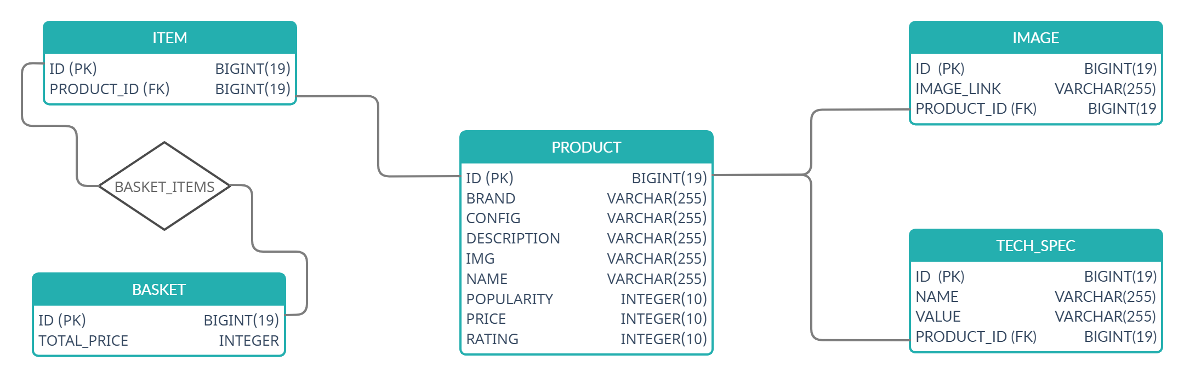
Модель данных

Slide 5
Основные функции магазина:
Просмотр всех доступных товаров, странички каждого товара
Фильтрация по бренду и цене, сортировка по различным критериям, поиск по названию
Добавление товара в корзину
Просмотр страницы корзины, удаление товаров из корзины, полная очистка корзины
Отображение последних просмотренных пользователем товаров

Slide 6
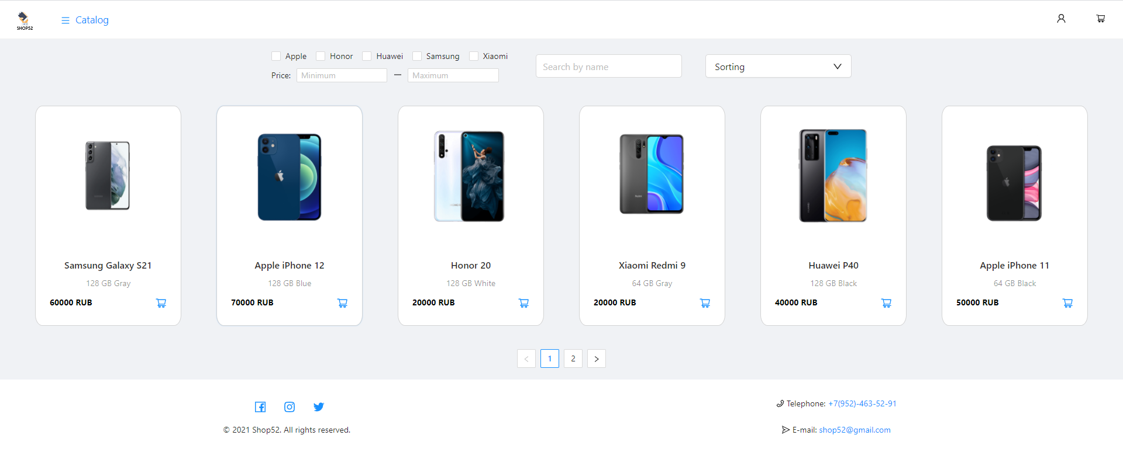
Страница со списком товаров
При нажатии на изображение телефона, происходит переход на страницу с деталями товара. При нажатии значка корзины происходит добавление товара в корзину. Внизу можно перейти на следующую страницу с товарами.

Slide 7
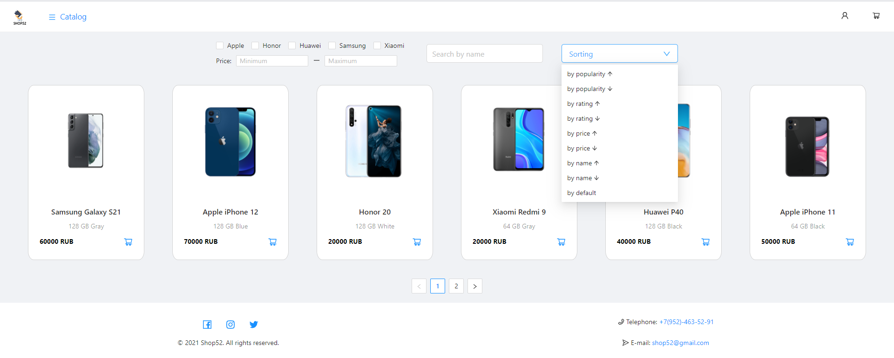
Сортировка, фильтрация и поиск
Выше списка товаров располагается панель, с помощью которой мы можем отсортировать телефоны по нужному критерию, найти желаемый товар по названию, задать ценовой диапазон для товаров и выбрать один или несколько предпочтительных брендов.

Slide 8
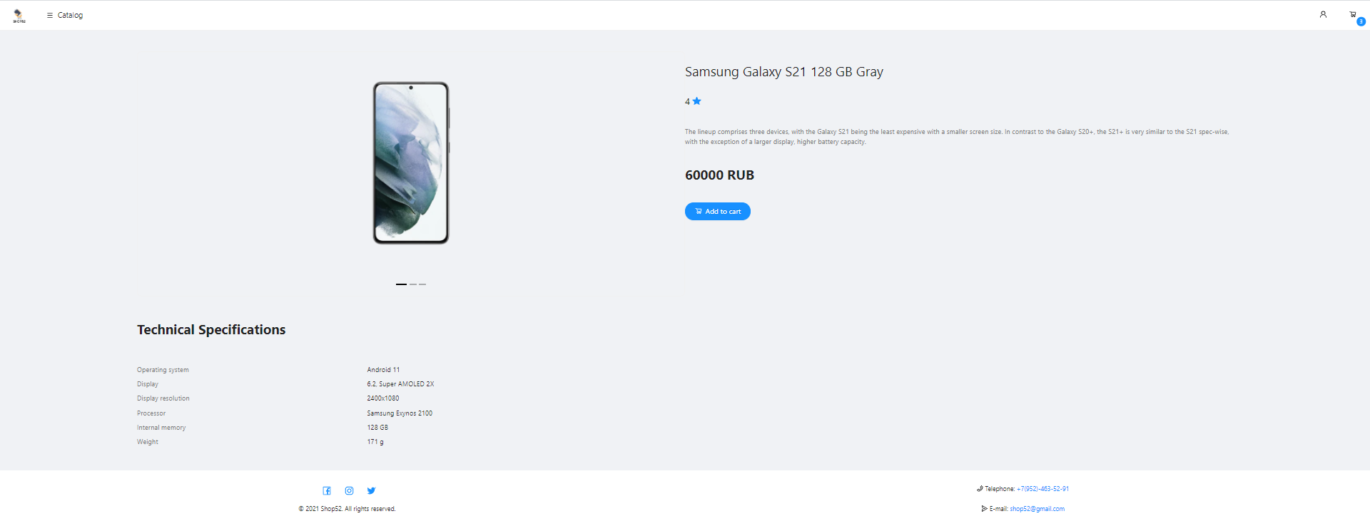
Страница товара
На странице корзины можно увидеть изображения товара, рейтинг, краткое описание, цену, а также технические характеристики. По нажатию кнопки “Add to cart” товар добавляется в корзину.

Slide 9
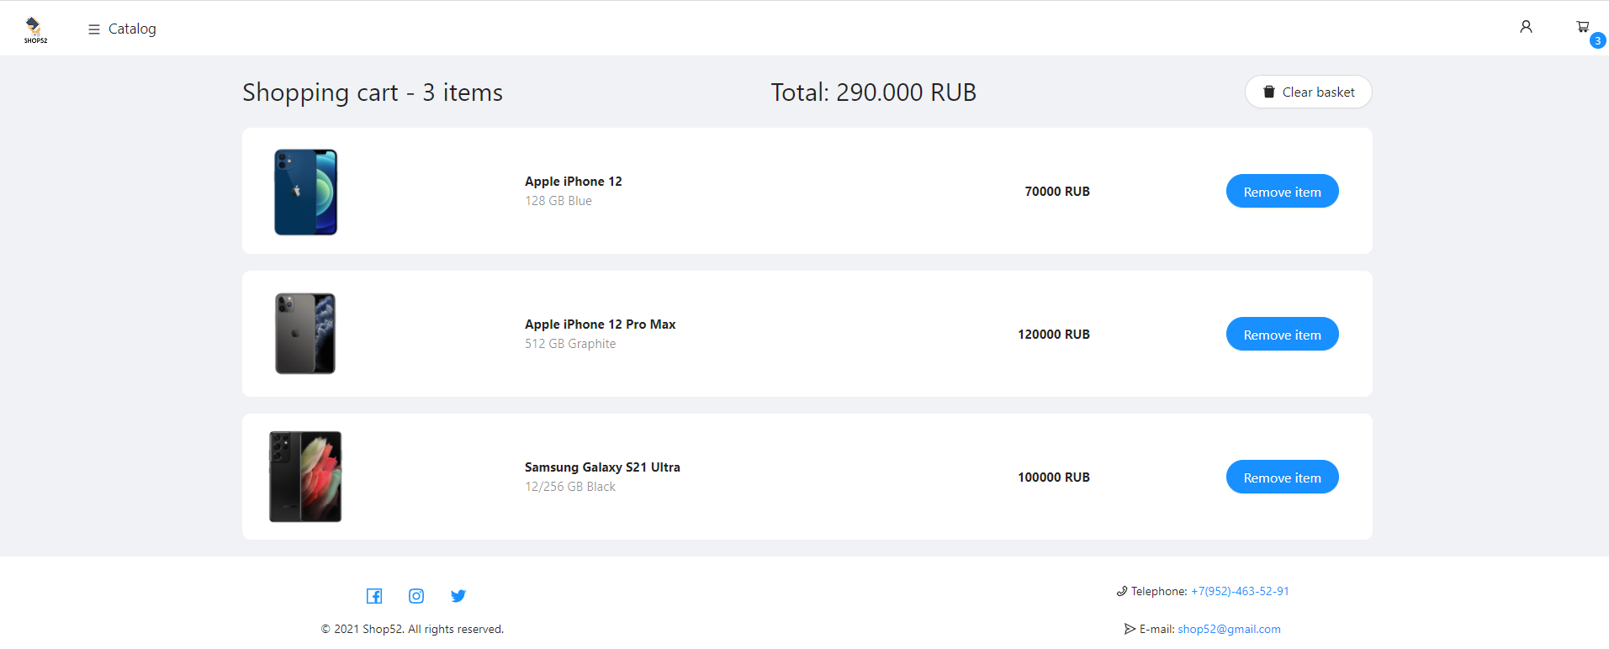
Страница корзины
В шапке корзины отображается количество товаров корзины, их общая стоимость и кнопка, с помощью которой можно удалить все товары из корзины. Кнопка “Remove item” позволяет удалить конкретный товар из корзины. В бэйдже значка корзины также отображается общее количество товаров.

Slide 10
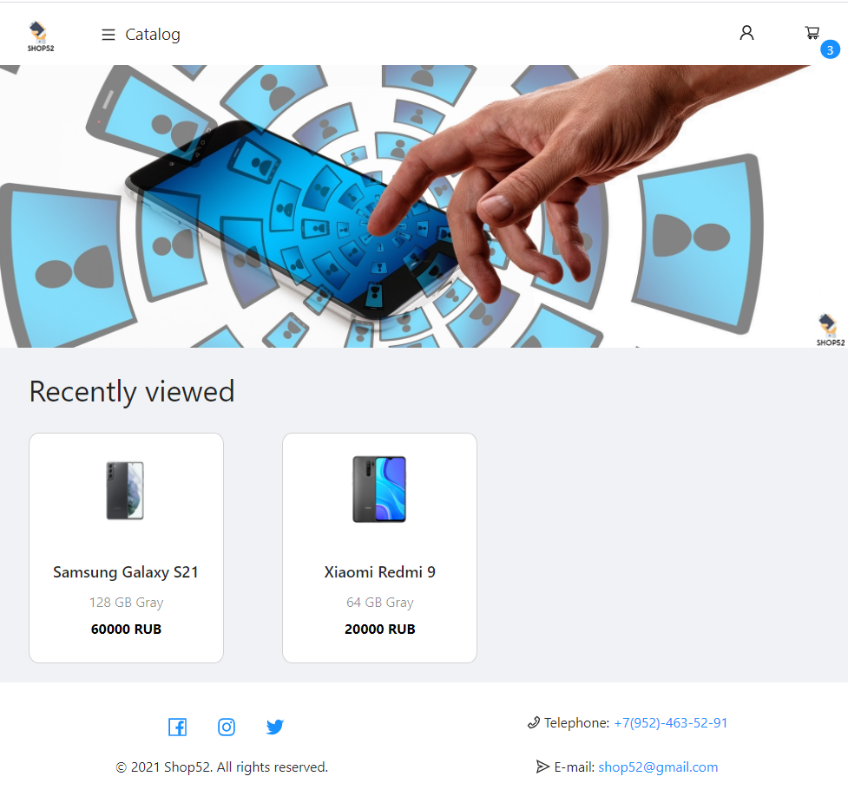
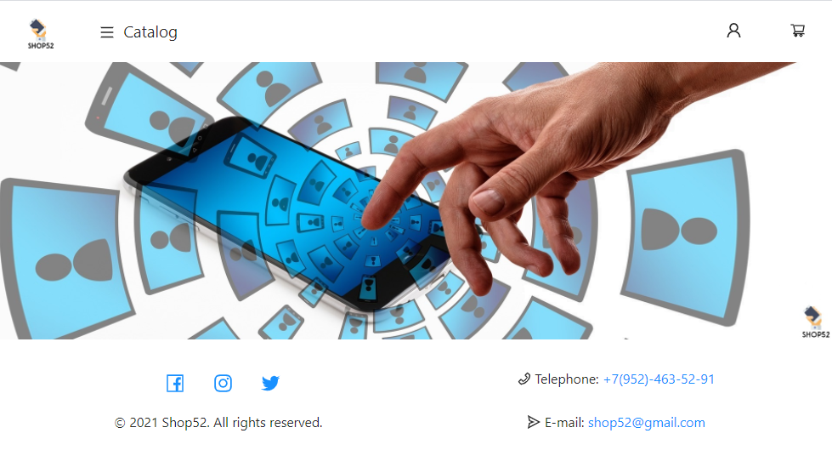
Недавно просмотренные товары
Недавно просмотренные товары отображаются ниже баннера главной страницы. Если просмотренных товаров нет, то на главной странице данная секция отсутствует.

Slide 11
Спасибо за внимание!

